Slide 1

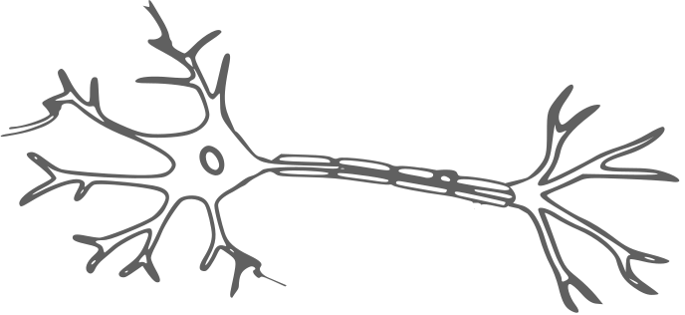
Tugas 2
IMPLEMENTASI JARINGAN SARAF TIRUAN
Nabila Aprillia
2108107010025

Slide 2

Intruksi soal
•Setiap mahasiswa akan mengerjakan 1 (satu) kasus menggunakan algoritma jaringan saraf tiruan
•Framework yang digunakan adalah Tensorflow
•Tugas dikumpulkan melalui link Github masing-masing yang berisi:
•Source Code
•Laporan dalam format Powerpoint
•Screenshot Plot Proses Training
•Screenshot Akurasi yang dihasilkan
•Event Tensorboard
•Saved Model (.h5)
•Deadline: 26 November 2023, Pukul 21:00 WIB

Slide 3


Slide 4



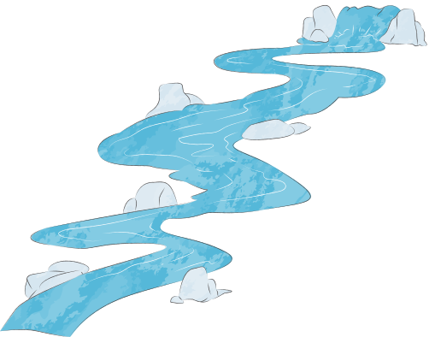
Jenis Kasus
Klasifikasi Gambar yaitu Mengklasifikasikan Gambar Botol Air Berdasarkan Ketinggian Air
Dataset
Dataset yang digunakan berasal dari Kaggle yang dipublikasikan oleh Chethan H N yang berasal dari India
Deskripsi Dataset :
Kumpulan data ini terdiri dari gambar botol air yang telah diklasifikasikan berdasarkan ketinggian air di dalamnya, dengan tiga kategori utama:
Ketinggian air penuh (Full water level)
Ketinggian air setengah (Half water level), dan
Meluap (Overflowing).
Tujuannya adalah untuk digunakan dalam masalah klasifikasi gambar, di mana model pembelajaran mesin dilatih untuk mengklasifikasikan ketinggian air pada gambar botol air. Setiap gambar dalam dataset diberi label sesuai dengan salah satu dari tiga kategori tersebut.
Link dataset:
Water bottle Image Classification

Slide 5

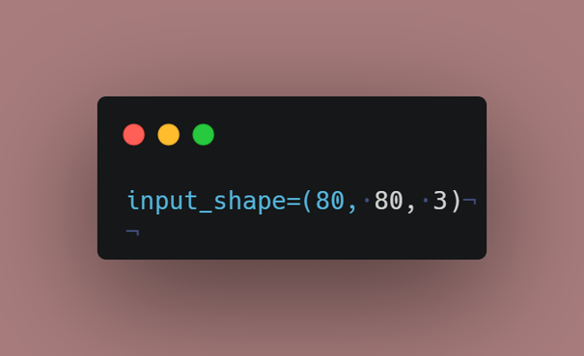
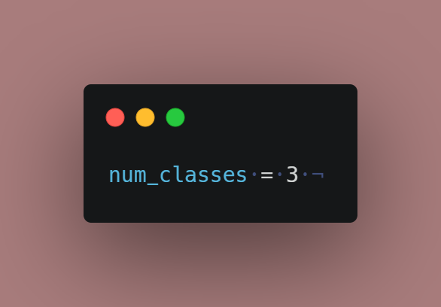
Jumlah Fitur
Jumlah fitur dapat dihitung dari dimensi input gambar yang digunakan dalam model. Pada kode tersebut, gambar diubah ukurannya menjadi (80, 80, 3), yang berarti terdapat 80x80 piksel dengan 3 saluran warna (RGB). Oleh karena itu, jumlah fitur adalah 80 * 80 * 3 = 19200.
Jumlah Label
Jumlah label setara dengan jumlah kategori yang digunakan dalam model klasifikasi. Dalam kasus ini, terdapat tiga kategori: Half, Full, dan Overflowing. Jadi, jumlah label adalah 3.

Slide 6
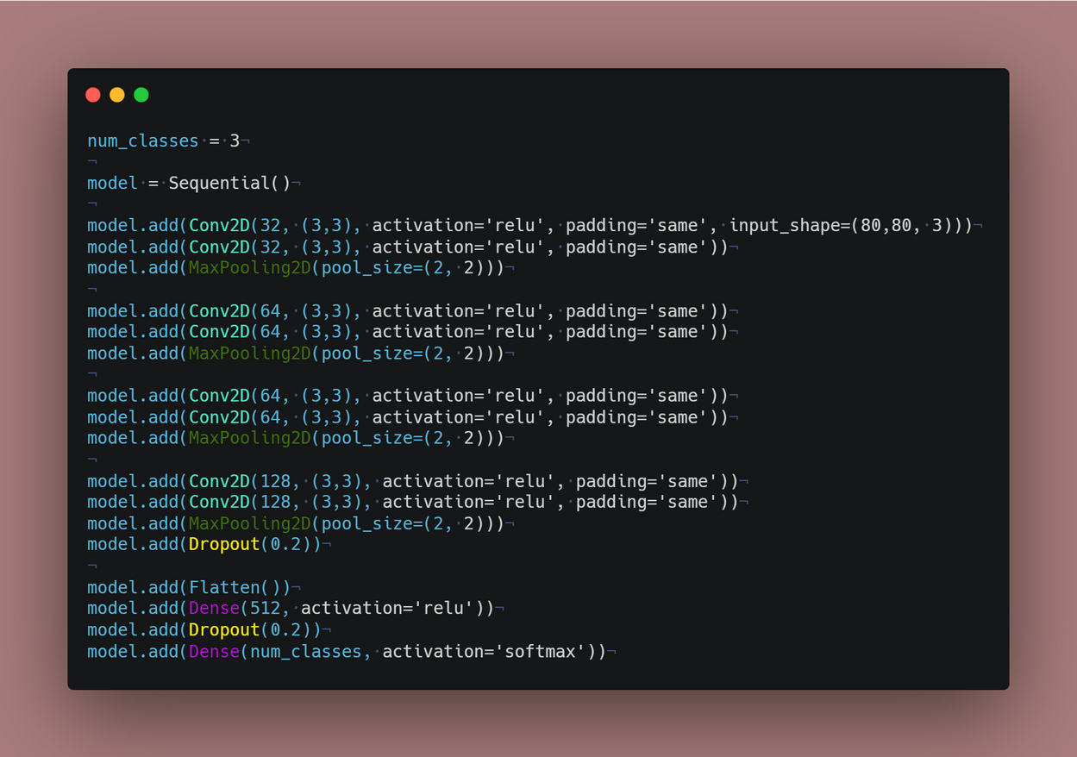
Jenis Jaringan Saraf Tiruan yang digunakan
Jenis jaringan saraf tiruan yang digunakan adalah Convolutional Neural Network (CNN). Ini dapat dilihat dari struktur model yang terdiri dari lapisan-lapisan konvolusi (Conv2D), lapisan pooling (MaxPooling2D), lapisan dropout, dan lapisan-lapisan dense.

Slide 7
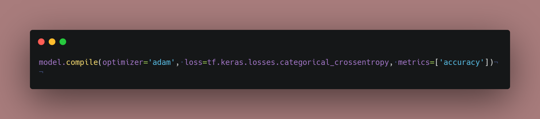
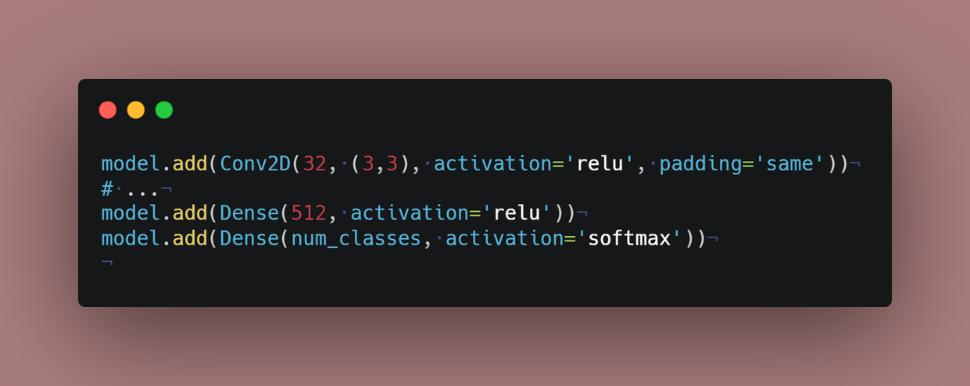
Jenis Optimasi
Algoritma optimisasi yang digunakan adalah Adam, seperti yang terlihat pada bagian model.compile dengan parameter optimizer='adam'.
Jenis Fungsi Aktivasi yang Digunakan
Fungsi aktivasi yang digunakan adalah 'relu' untuk lapisan-lapisan konvolusi dan dense, kecuali untuk lapisan output yang menggunakan 'softmax' sebagai fungsi aktivasi.

Slide 8
Jumlah Hidden Layer
Jenis Fungsi Aktivasi yang Digunakan

